Slide 1
黔南幼专2022年分类招生线上考试 考生操作手册
2022年3月

Slide 2
01 前期准备
● 硬件准备 ● 软件准备 ● 网络准备
● 环境准备 ● 视频提交 ● 模拟演练

Slide 3
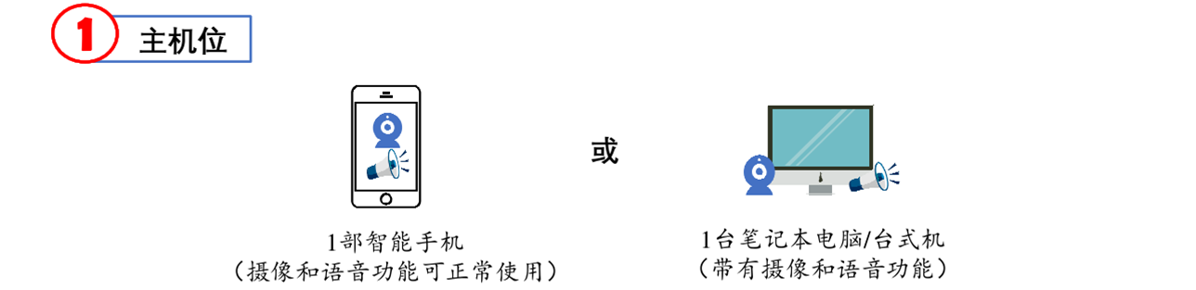
1.1 硬 件 准 备
建议使用手机
注意：有条件的考生可以多备一台通信设备，防止突发情况，能及时联系到考务工作人员

Slide 4
1.2 软件准备—下载安装
手 机 | 在手机应用商店，下载安装“腾讯会议”APP
电 脑 | 下载地址：https://meeting.tencent.com

Slide 5
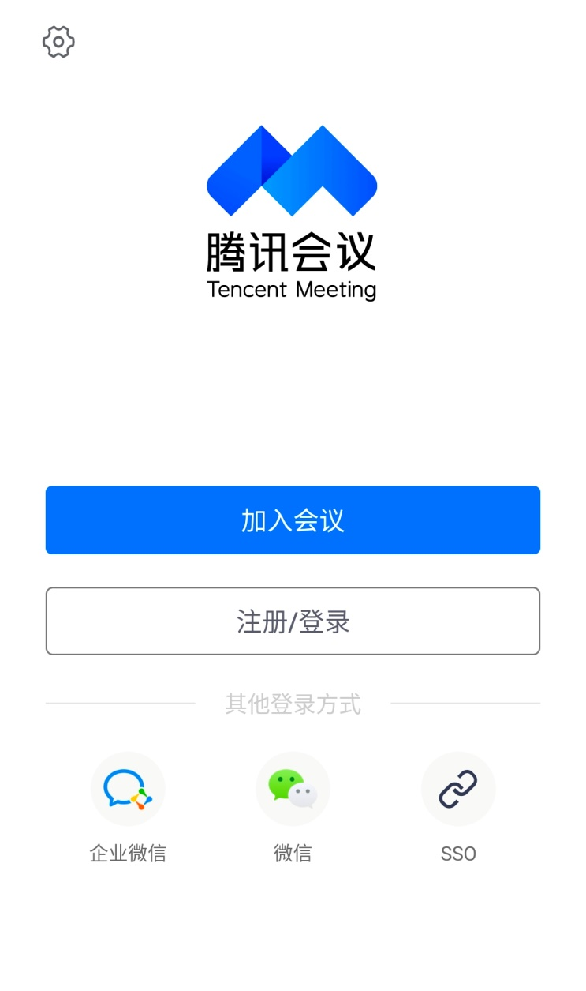
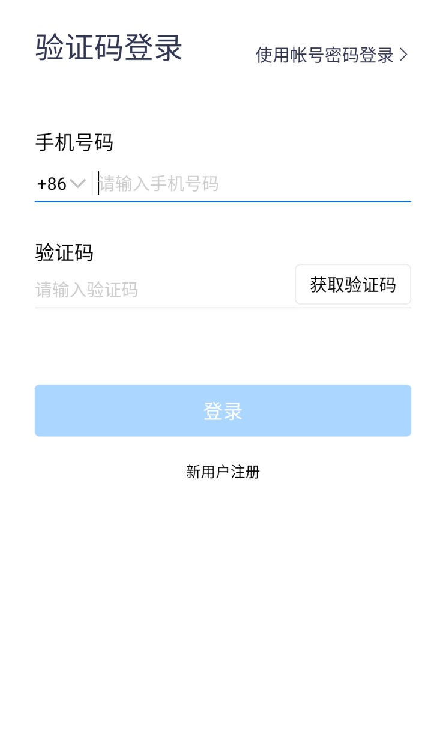
1.2 软件准备—注册登录
打开“腾讯会议”APP，选择“注册/登录”，使用手机号+验证码方式登录。

Slide 6
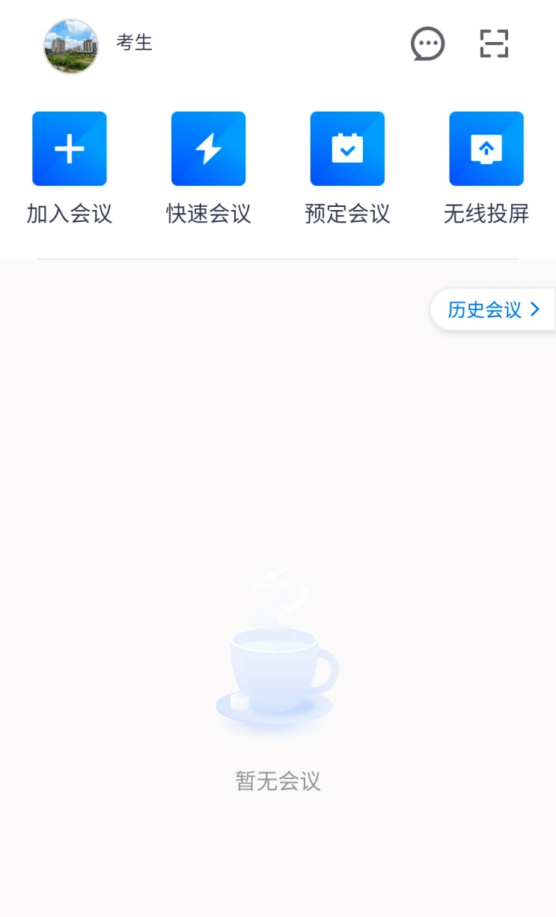
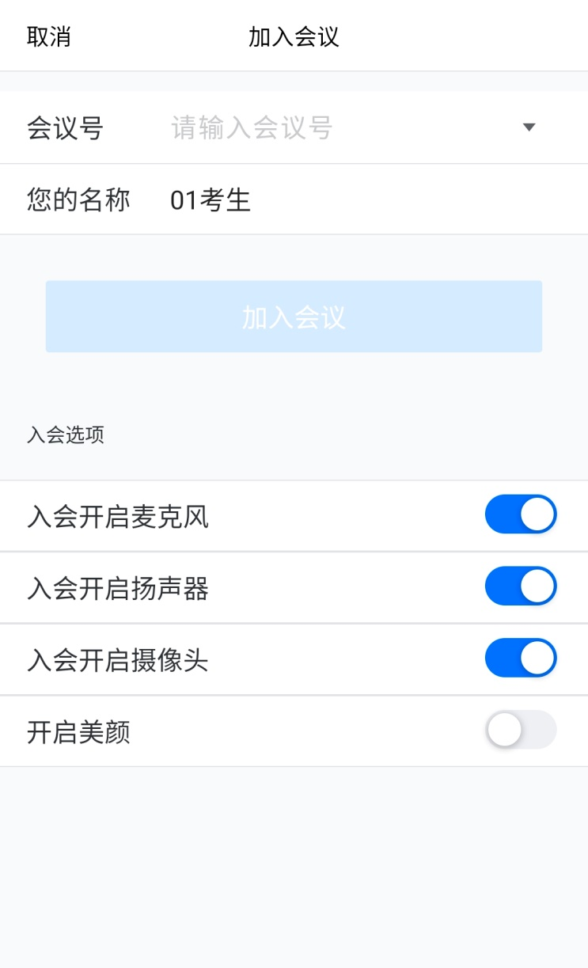
1.2软件准备—加入会议
通过输入会议号方式加入指定会议，修改名称，调整入会选项（禁止美颜）。

Slide 7
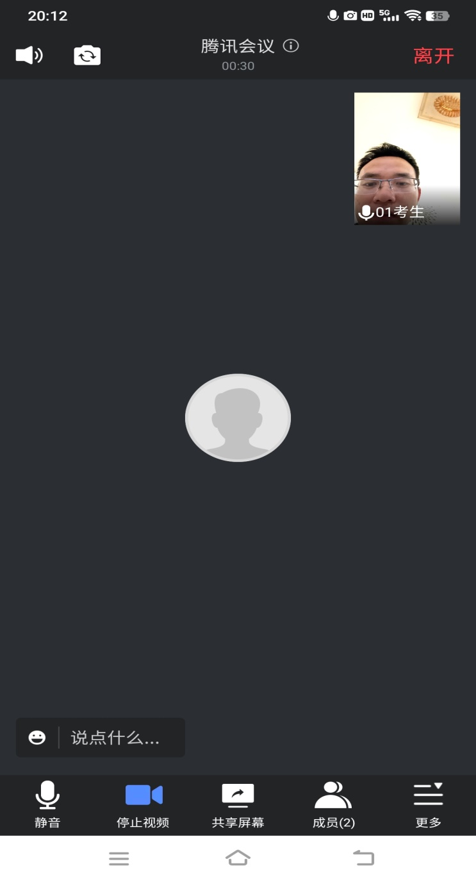
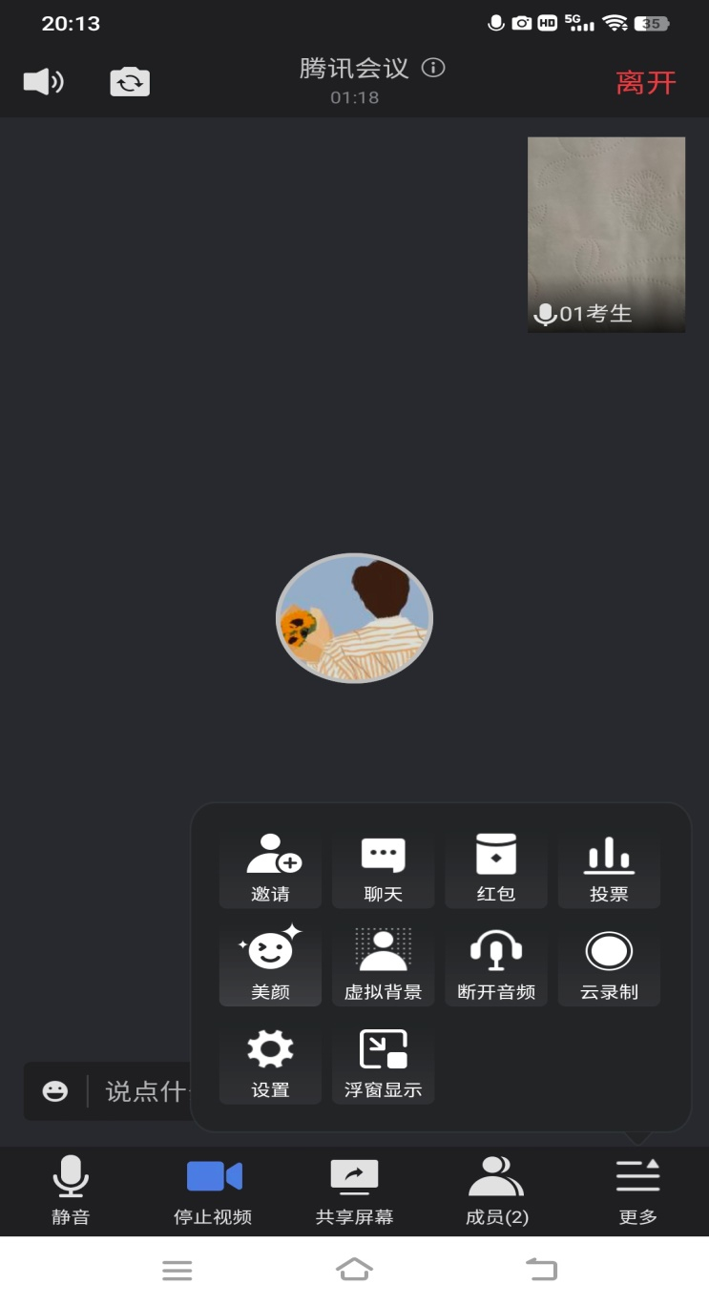
1.2软件准备—会议使用
进入会议室后，可使用“静音”按钮控制声音、“停止视频”按钮控制画面、“聊天”按钮进入对话框。

Slide 8
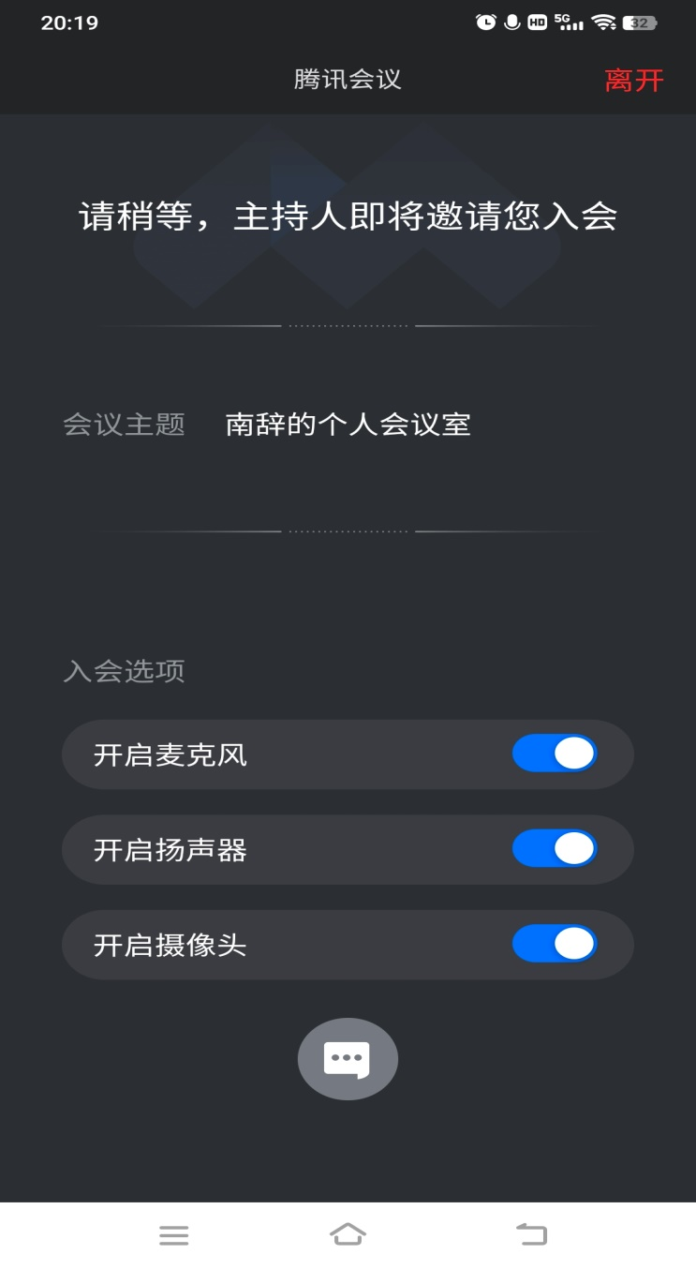
1.2软件准备—等候考试
正式考试开始后，根据主持人（考务人员）抽签顺序，依次进行考试，其他考生移至候考室。有问题可通过聊天界面私聊。

Slide 9
1.3 网 络 准 备
考生应确保网络良好、能满足考试要求，保障具备 有线宽带网络、WIFI 、4G 网络等两种以上网络条件。（建议使用有线宽带网络）
注：选用4G网络的考生，应确保手机剩余流量充足，避免因流量不足造成网络中断。

Slide 10
1.4 环境准备—考场整体环境
考场环境
考生应选择独立安静的房间独自参加网络远程考试。考试期间，房间应全程保持安静明亮。
注意事项
➢除必要的考试设备和招生院部要求的考试用品外，不得携带任何纸质材料和电子设备（ 包括耳机）进入考场。
➢考场内除考生本人，不得出现其他人员或声音。
➢杜绝手机电话呼入，取消社交软件音视频通话邀请，关闭其他APP的消息通知，关闭手机锁屏、录音、录屏、直播、外放音乐、闹钟等其他可能影响考试的应用程序。

Slide 11
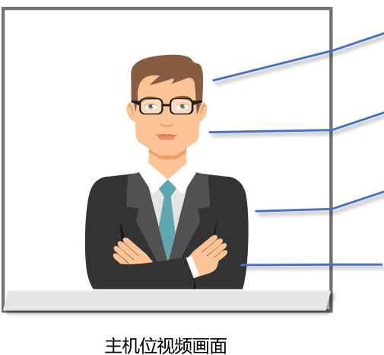
1.5 环境准备—机位布置
背靠墙面摆放，与考生本人间隔不超过50厘米，从考生正面拍摄。
全程考生正面免冠朝向摄像头，视线始终注视此摄像头，保证面部清晰无遮挡
不得佩戴口罩，头发不得遮挡耳朵，不得戴耳饰
视频背景必须是真实环境，不得使用虚拟环境，中途不得更换视频背景
保证头肩部及双手出现在视频画面正中间

Slide 12
1.6 视 频 提 交
考生应按招生就业处要求，于2022年3月25日之前将个人视频或图片发送至指定邮箱。（具体见考试通知）
注意事项：
➢ 材料一旦提交，不可修改；
➢ 如上传材料不符合文件要求，将此项得分为零。

Slide 13
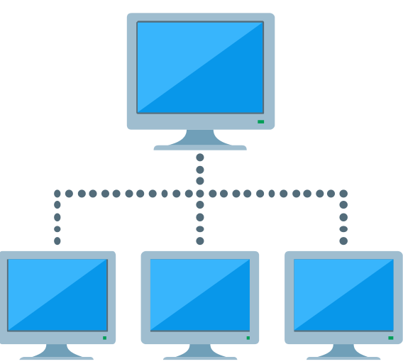
1.7 模 拟 演 练
考生应提前做好前期准备工作，认真学习系统具体操作流程，按照招生就业处通知要求，于2022年3月25日下午14：30-17:30参加模拟演练，熟悉考试流程，检测设备和环境是否满足考试要求，从而确保考试顺利开展。如模拟演练过程中遇到困难或问题，可及时与技术人员沟通。

Slide 14
02 线上考试

Slide 15
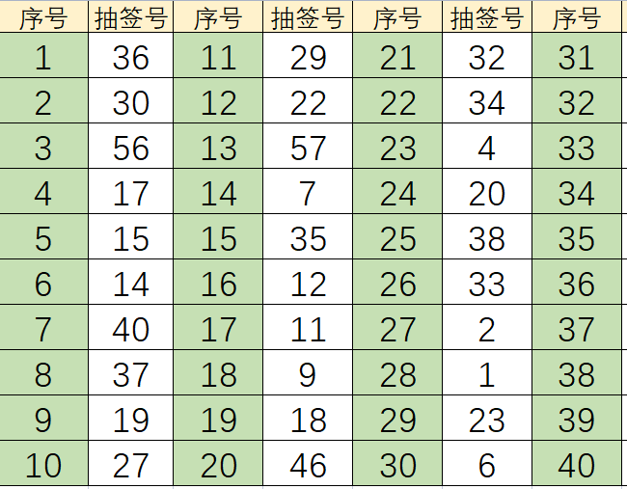
0 抽 签
考生于2022年3月26日8：00登录腾讯会议，点击“加入会议”进入考试列表界面，查看并确认考试时间要求及考场信息。观看主持人完成抽签工作，抽签截图发至QQ群。

Slide 16
① 候 考
待主持人抽签完成后，修改备注信息（以考生序号命名）。进入考场候考界面，查看考试开始时间、考试顺序、工作人员发送的群消息和私信等，随时关注考场动态。

Slide 17
② 入 场
主持人邀请进入会议室，考生同意后，及时打开声音及画面。按照考务人员要求，配合工作人员进行“考生身份验证”、考试环境查验以及随身物品检查，测试音视频效果。

Slide 18
③ 面 试
按照工作人员安排抽取试题，进行线上考试，确认全部作答完毕后，考试结束，在界面右上角点击“离开”退出考场，此时将不可再次进入考场。

Slide 19
03 问题处理

Slide 20
问 题 处 理
➢ 如无法正常开启视频，请检查是否授权麦克风、摄像头/相机。
➢ 如在考试过程中出现视频卡顿现象，可以尝试刷新界面。
➢ 如发生网络或设备故障，例如：视频传输画面中断，第一时间采用招生就业处规定方式与考试技术人员取得联系。

Slide 21
祝各位考生一切顺利！ 金秋九月与你相约！

